Slide 1


«Микрозелень – современный эко-продукт для здоровья семьи»
Традиция здорового питания от семьи Маслихиных
г. Благовещенск 2022г.

Slide 2


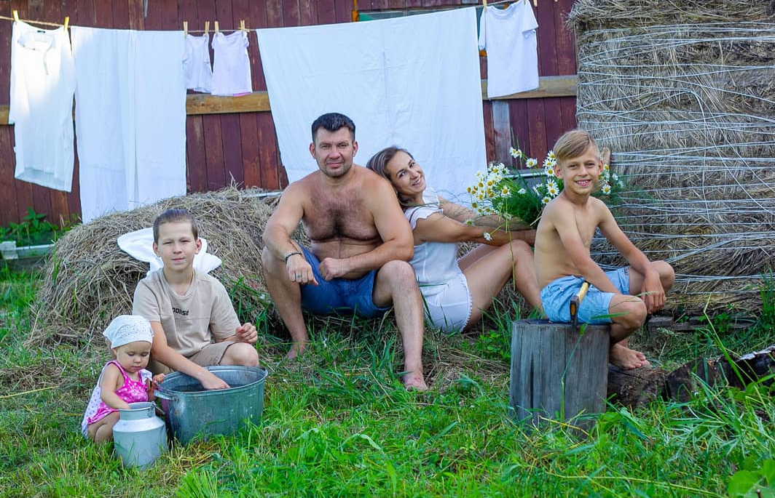
МЫ-МАСЛИХИНЫ
Однажды
Алексей встретил марину
и создали они семью.
СЕМЬЯ ПОЛУЧИЛАСЬ БОЛЬШАЯ!
И задумались они как в современных непростых условиях
сохранить здоровье своей семьи…

Slide 3

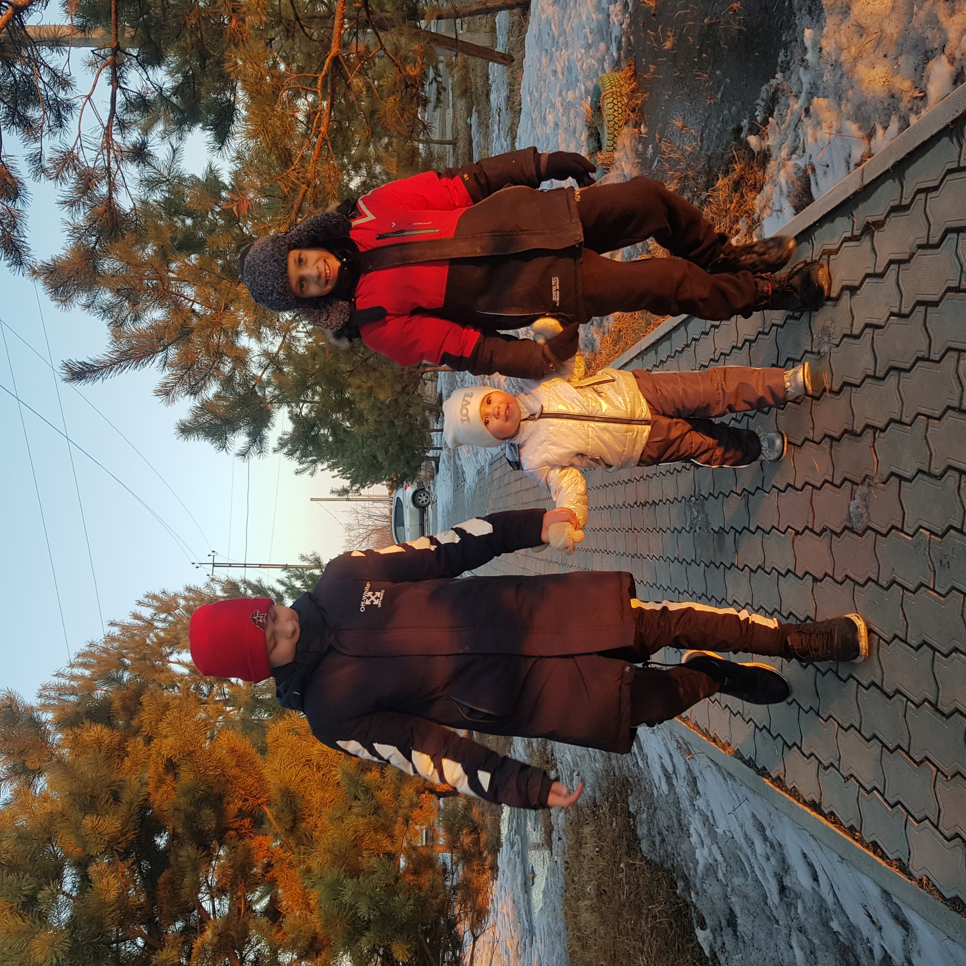

Чтоб здоровье было богатырским питаться нужно не только вкусно но и правильно. Издавна известно, что овощи должны составлять четверть съедаемой пищи. Достичь этого удается не всегда. Многие часто пропускают приемы пищи, или наоборот переедают, кушают бутерброды, сандвичи заморские и пиццу акаянную. Жирная пища занимает боле половины всей тарелки, а овощей на ней совсем чуток.
Так откуда же взять такие целебные витамины и минералы?
Микрозелень является кладезью микроэлементов, которые знатно сочитаются с любыми салатами и явствами, делая их полезнее и вкуснее. Всем ценителям правильного и здорового питания оную микрозелень можно взрастить в своих хоромах. Растет она на почве, иль без неё на веществах, именуемых субстратами.

Slide 4
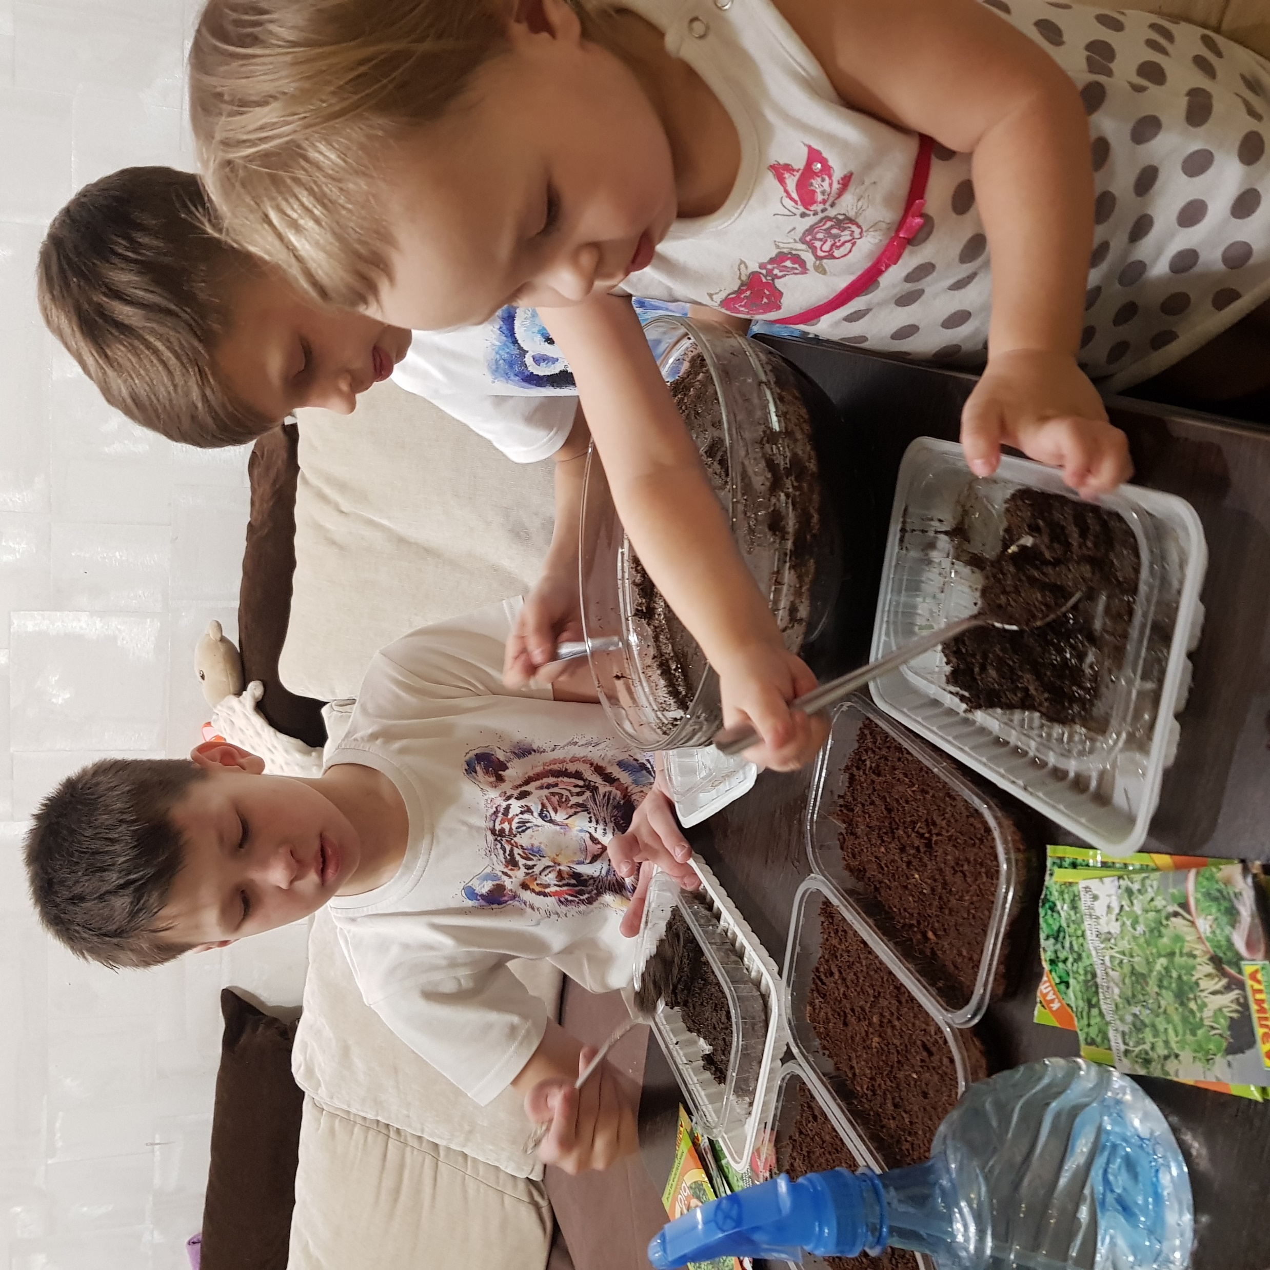
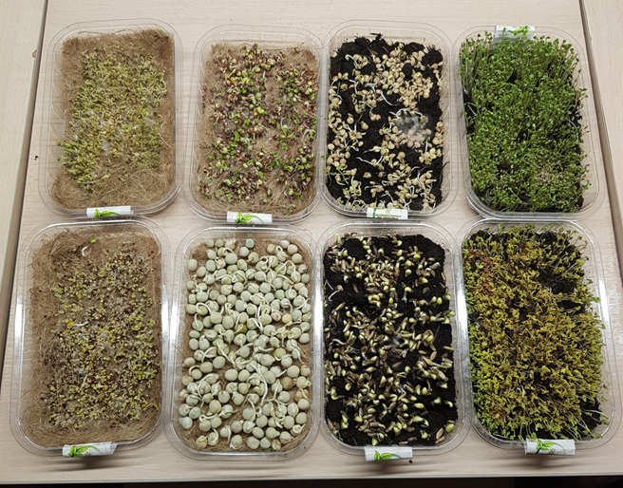
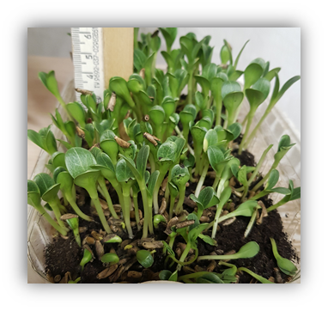
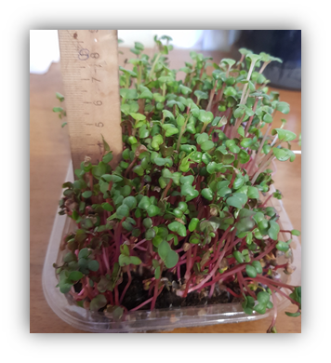
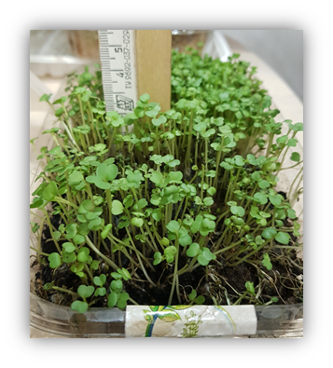
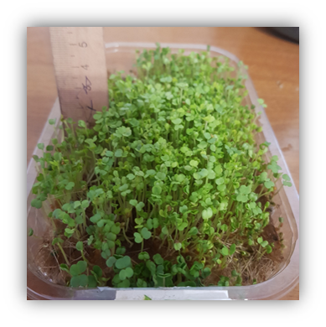
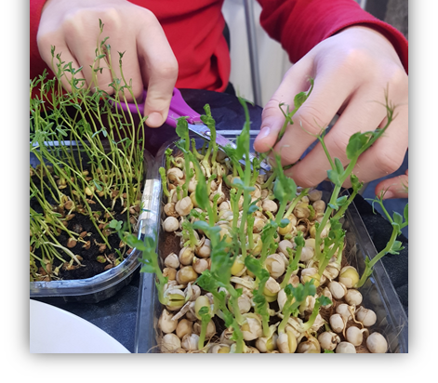
Диво-дивное «микрозелень»
Микрозелень – это проростки семян съестных овощей и трав на ранних стадиях взращиванния.
Перво наперво микрозеленью подчивали путешественников в космическое пространство , затем она появилась и на столах простого люда.
Первыми взрастили рукколу, свеклу, базилик, кориандр и кудрявую капусту. На сей день микрозелени видимо-невидимо: горох, горчица, редис, лук-порей, кресс-салат, брокколи, чечевица…..
При каждодневном потреблении микрозелени, весь организм обретёт силушку богатырскую: и сердечно-сосудистая система, и пищеварительная, и нервная, и эндокринной системы и даже репродуктивной. Эти чудо-проростки продлевают молодость, улучшают состояние кожи, ногтей и волос.

Slide 5
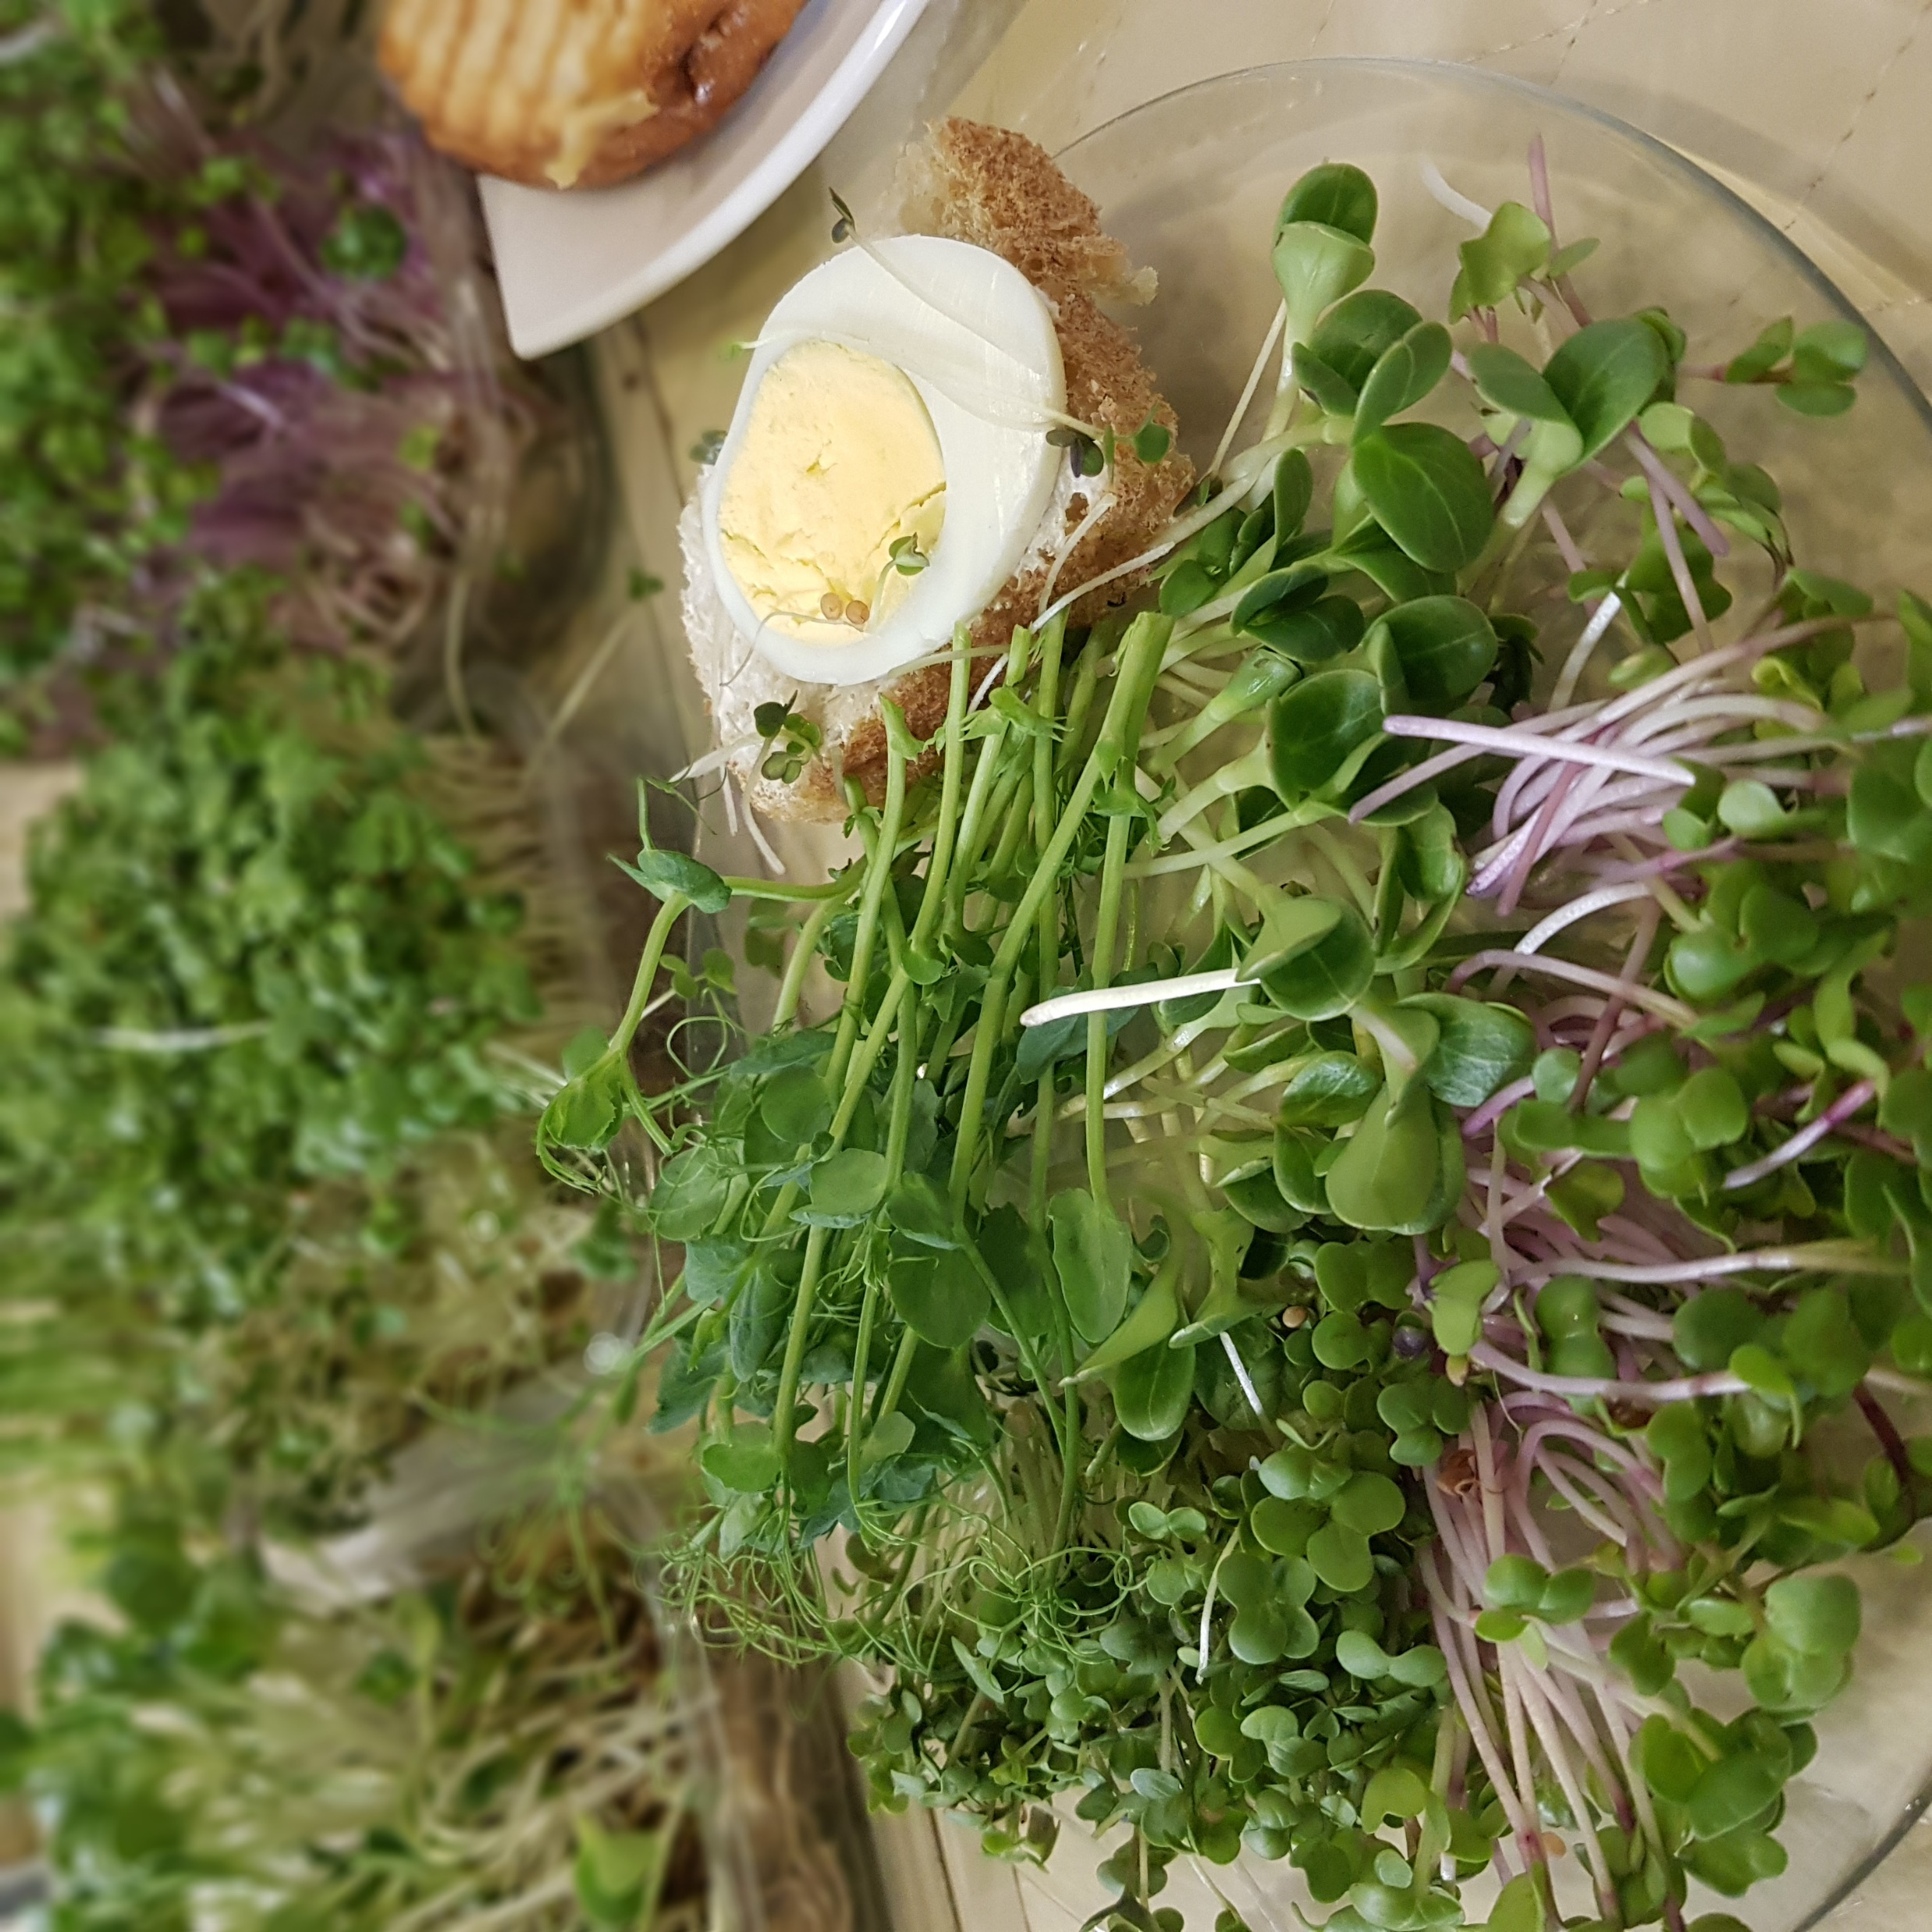
Сила микрозелени
Какие же ценные для народа вещества таит в себе эта самая загадочная микрозелень? Ученый люд молвит, что в молодых проростках оказалось удивительно много растительного белка, хлорофилла, витаминов (особенно С, В, К, Е), пигментов- каротиноидов, минеральных соединений (калия, кальция, фосфора, магния, железа, йода, серы), эфирных масел.
В нашей семье мы взращиваем различные виды микрозелени, ибо она содержит минералы, которые так необходимы для укрепления богатырского здоровья. Излюбленным лакомством нашей семьи из микрозелени явлеется горох и редис.
Микрозелень гороха имеет слегка сладкий вкус, который напоминает молодой зелёный горошек, а огромная польза в том, что она содержит клетчатку, белок, сложные углеводы. Она богата фолиевой кислотой и витаминами A, C, E, B1, B2, В3, В6. Горох способствует повышению иммунитета, улучшению здоровья глаз, контролю уровня сахара в крови, оказывает противораковый эффект и многое другое.
Микрозелень редиса немного хрустящая и жгучая по вкусу, похожа на сам корнеплод;– это хороший источник витамина С, энергии и углеводов. Он также содержит цинк, калий, фолиевую кислоту и мн. др. Микрозелень редиса полезна своим улучшением процесса переваривания пищи Редиска явл. Натураль-ным мочегонным сред-ством, обладает проти-вовоспалительными свойства-ми, помогает предотвратить рак легких и способствует очищению крови.

Slide 6

Великое Множество явств не может содержать полный набор витаминов и минералов. Поэтому важно брать силу из всего, что может дать нам природа.
Проращивание микрозелени в домашних условиях не потребует много сил, времени и даже пространства. Процесс рождения витаминов из семян, их рост и развитие- это поистине великое чудо, которое пробуждает интерес к познанию окружающего мира, заботу о нём и о себе. И достойно стать традицией каждой семьи, которая заботится о своём здоровье!
Спасибо за внимание!!!

